Slide 1
INTRODUÇÃO À PROGRAMAÇÃO
Lógica de Programação e Algoritmo
Prof. Dr. MAURO OLIVEIRA

Slide 2
algoritmo
É uma sequência de passos com o objetivo de solucionar um problema

Slide 3
ALGORITMO
Algoritmo para o Problema de Fritar um Ovo
_________________________________________________
Início
Colocar frigideira no fogão;
Colocar manteiga na frigideira;
Ligar fogão;
Esperar manteiga ficar quente;
Quebrar ovo;
Derramar ovo na frigideira;
Colocar sal no ovo;
Esperar ovo ficar frito;
Desligar fogão;
Servir ovo;
Fim
_________________________________________________

Slide 4
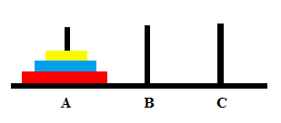
PROBLEMA das TORRES DE HANóI
Elaborar um Algoritmo para resolver o problema
  Objetivo: Transferir os três discos da haste A para a haste C
  Regras/restrições:
    Deve-se mover um disco por vez
    Um disco maior não pode ser colocado sobre um disco menor
Notes:
2n -1
Para solucionar um Hanói de 4 discos, são necessários 15 movimentos
Para solucionar um Hanói de 7 discos, são necessários 127 movimentos
Para solucionar um Hanói de 15 discos, são necessários 32.767 movimentos
Para solucionar um Hanói de 64 discos, como diz a lenda, são necessários 18.446.744.073.709.551.615 movimentos.

Slide 5
ALGORITMO
Algoritmo para resolver o Problema das Torres de Hanói
_________________________________________________
Início
Mover um disco da haste A para a haste B;
Mover um disco da haste A para a haste C;
Mover um disco da haste B para a haste C;
Mover um disco da haste A para a haste B;
Mover um disco da haste C para a haste A;
Mover um disco da haste C para a haste B;
Mover um disco da haste A para a haste B;
Fim
_________________________________________________

Slide 6
ALGORITMO
Outro Algoritmo para resolver o Problema das Torres de Hanói
____________________________________________________
Início
Mover um disco da haste A para a haste C;
Mover um disco da haste A para a haste B;
Mover um disco da haste C para a haste B;
Mover um disco da haste A para a haste C;
Mover um disco da haste B para a haste C;
Mover um disco da haste B para a haste A;
Mover um disco da haste C para a haste A;
Mover um disco da haste C para a haste B;
Mover um disco da haste A para a haste C;
Mover um disco da haste A para a haste B;
Mover um disco da haste C para a haste B;
Fim
____________________________________________________

Slide 7
PROBLEMA das TORRES DE HANóI
Relação Matemática
  m é o número de movimentos
  d é o número de discos
m(d) = 2^{d} -1, se d ≥ 1

Slide 8

PROBLEMA do LOBO, DA CABRA E DO COUVE
Elaborar um Algoritmo para resolver o problema
  Objetivo: O agricultor deve levar o lobo, a ovelha e o couve de uma margem do rio até a margem oposta.
  Regras/restrições:
    O barco só pode levar um dos três na travessia (lobo, cabra ou repolho)
    Deve-se evitar que o lobo devore a cabra e a cabra coma o repolho.
http://rachacuca.com.br/jogos/o-lobo-e-a-ovelha/

Slide 9
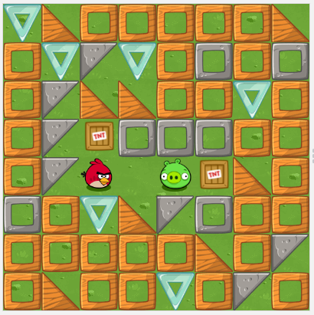
ALGORITMO do porquinho malvado
Algoritmo para alcançar o porquinho malvado
_____________________
Início
Avance;
Avance;
Fim
_____________________

Slide 10

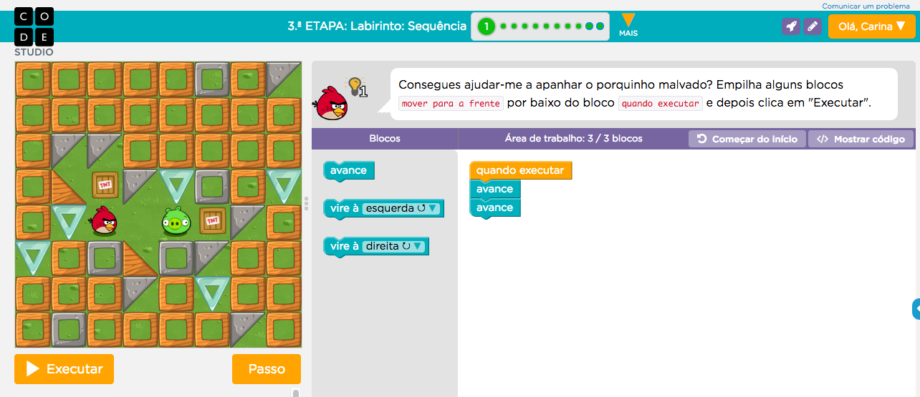
Code.org
Seção Engenharia Aquicultura
Código ZXMPMS
http://studio.code.org/join/ZXMPMS

Slide 11

ALGORITMO
Para resolver um problema em um computador, de modo semelhante ao que fazemos para resolver um problema do nosso cotidiano, devemos encontrar uma maneira de descrever esse problema de uma forma clara e precisa, através de uma sequência de passos a serem seguidos até que se atinja a solução procurada.

Slide 12
ALGORITMO
Vimos que essa estruturação deve seguir uma determinada lógica para se atingir um objetivo. A lógica aplicada à programação de computadores, dessa forma, também deve buscar a melhor sequência de ações para se resolver um problema.
A essa sequência de ações damos o nome de algoritmo.

Slide 13
ALGORITMO
É importante lembrar que podem existir várias maneiras de solucionar um problema
O importante é chegar à solução
Melhor ainda, se essa solução for atingida de forma eficiente e eficaz

Slide 14

O que é um Programa de Computador (Software)?

Slide 15
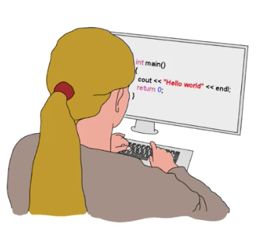
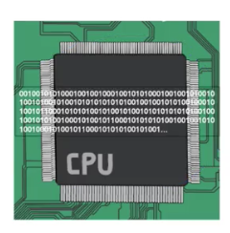
Um PROGRAMA é composto por uma sequência de instruções que pode ser executada por um computador
  É o microprocessador do computador que executa as instruções que constituem o programa
PROGRAMADOR(A)
COMPUTADOR
Cria a sequência de instruções que constituem o programa
Executa a sequência de instruções que constituem o programa
Notes:
-Mais c'est le microprocesseur de l'ordinateur qui va exécuter les instructions qui constituent le programme.
-Or, le microprocesseur ne peut exécuter que des instructions très simples qui sont trop élémentaires pour être utilisées efficacement par un humain

Slide 16
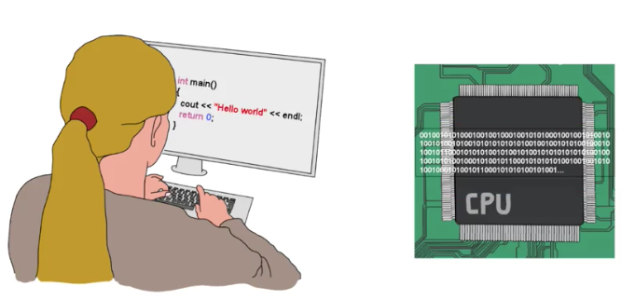
PROGRAMA
Como o(a) PROGRAMADOR(A) e o COMPUTADOR se entendem?
Tradução da Linguagem de Programação
acessível ao humano para instruções que a CPU compreende e executa
Programa legível para humanos
CÓDIGO-FONTE
CÓDIGO-OBJETO
Notes:
-Heureusement un programmeur peut écrire un programme dans un langage de programmation accessible à un humain comme le Java et qui va pouvoir être traduit
automatiquement en instructions que le microprocesseur peut comprendre et exécuter.

Slide 17
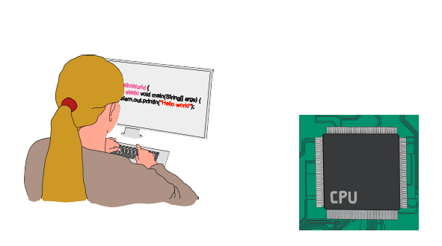

PROGRAMA
Como é realizada essa TRADUÇÃO/INTERPRETAÇÃO?
  Um programa é convertido de código-fonte para código-objeto por um compilador ou interpretador.
COMPILADOR ou
INTERPRETADOR
CÓDIGO-FONTE
CÓDIGO-OBJETO
Notes:
C++ compilador

Slide 18
Linguagem de programação
Uma linguagem de programação é uma maneira padronizada para comunicar instruções para o computador
Exemplos:
  Pascal,
  C, C++,
  C#,
  COBOL, Pascal, Delphi, JAVA, JavaScript,
  Python ...

Slide 19
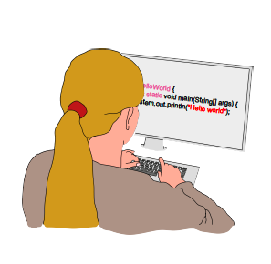
Desenvolvendo um Programa EM C++
Programa ok
\o/
Refletir sobre o problema!
(Sequência de instruções)
Escrever o programa em
C++ a partir dessa reflexão
Testar o programa executável
Compilar o programa C++ para criar um programa executável

Slide 20
Desenvolvendo um Programa EM C++
Refletir sobre o problema!
(Sequência de instruções)
Escrever o programa em
C++ a partir dessa reflexão
Erro de Compilação!
Regras da Linguagem C++ não foram respeitadas
Compilar o programa C++ para criar um programa executável

Slide 21
Desenvolvendo um Programa EM C++
Refletir sobre o problema!
(Sequência de instruções)
Erro de Execução!
Programa mal projetado :-/
Escrever o programa em
C++ a partir dessa reflexão
Testar o programa executável
Compilar o programa C++ para criar um programa executável

Slide 22
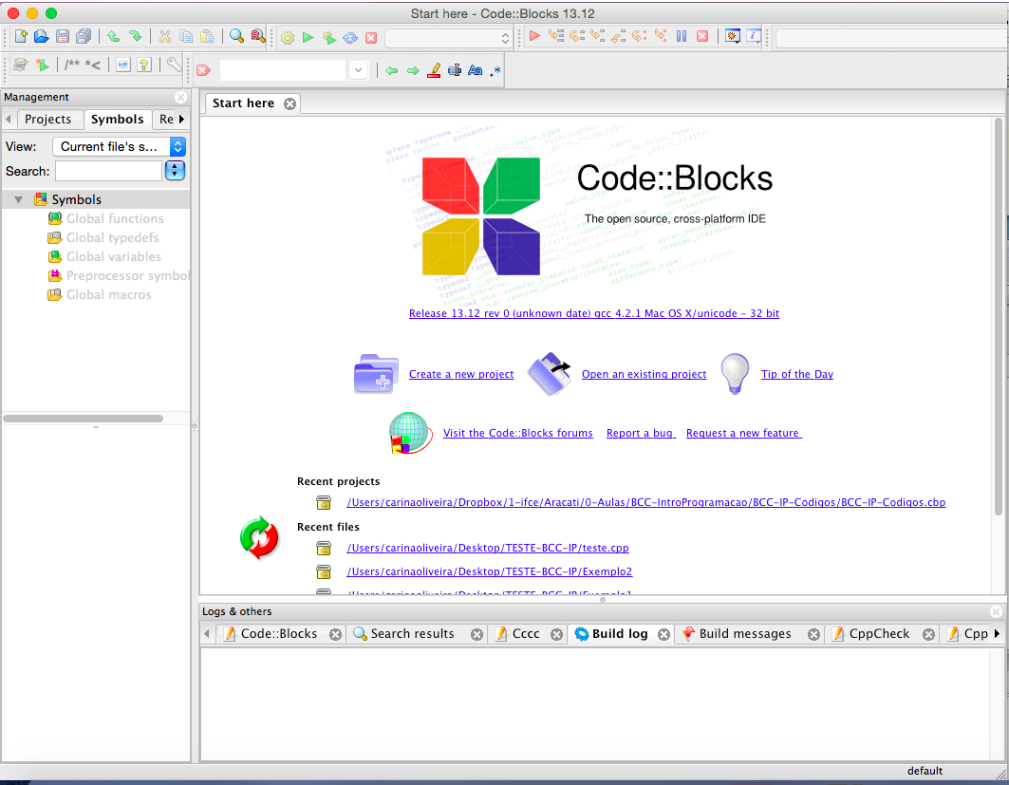
IDE PARA DESENVOLVIMENTO C++
*IDE - Integrated Development Environment

Slide 23
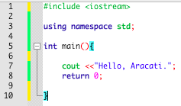
MEU Primeiro programa
C++

